Slide 1
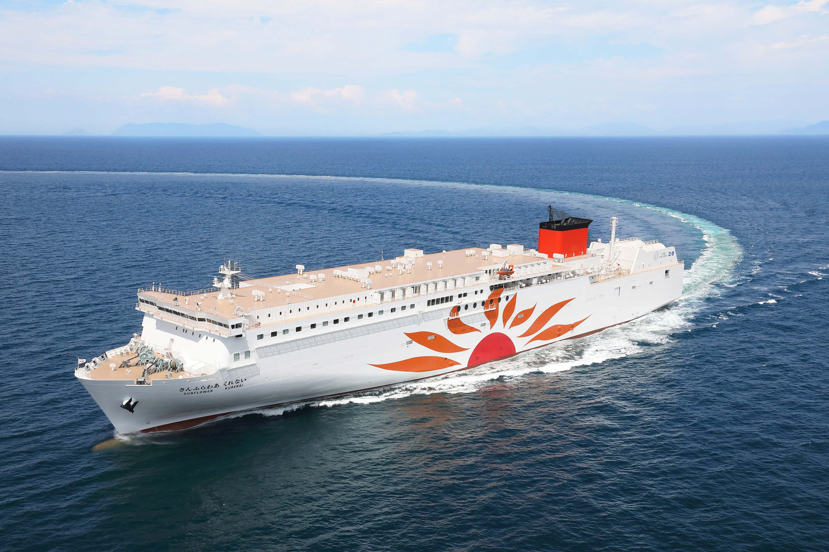
日本初のLNG燃料フェリー 「さんふらわあ くれない・むらさき」と 商船三井グループの環境取組み
2024/02/20
(株)商船三井さんふらわあ
旅客営業二部 冨田

Slide 2
目次タイトル
1.商船三井さんふらわあの概要
2.商船三井グループ環境ビジョン2.2の概要
3.日本初のLNG燃料フェリー「さんふらわあ くれない・むらさき」
4.終わりに

Slide 3
商船三井さんふらわあ：フェリー・内航RORO船事業（旅客も、貨物も、）
物流事業においては、国内最大規模の海上輸送ネットワークで重要拠点を結び、トラックドライバー不足や環境負荷低減のソリューションとなる「モーダルシフト」の受け皿となり、社会と環境に優しい輸送手段として国内物流を支える。
また、災害発生時のBCP対応として、陸路物流網が遮断されても継続的な輸送を提供している。 ​
旅客事業においては、気軽に非日常の船旅を体験いただける「カジュアルクルーズ」をコンセプトとしたサービスを提供する。
Notes:
【顧客へのアピール】 太平洋側の内航ネットワーク
充実の航路数（全6航路）。300km以上の距離を運航するフェリーとしては、貨物輸送シェア30%を獲得。
①フェリーさんふらわあ：3航路
神戸⇔大分航路 / 夜出発、朝到着
大阪⇔別府航路 /夜出発、朝到着
大阪⇔志布志航路 /夕方出発、朝到着 ※鹿児島行きはフェリーさんふらわあのみ
②商船三井フェリー：3航路
大洗⇔苫小牧航路 / 夕方便：夜出発、翌日昼過ぎ到着
深夜便：深夜出発、同日夜到着
苅田航路
東京～苅田 / 夜出発、翌日夜到着
苅田～東京 / 早朝出発、翌日朝到着（上りの土曜日のみ、出発日昼過ぎに宇野に寄港）
博多航路
東京～御前崎～博多 / 東京夜出発、御前崎翌朝到着、博多翌朝到着（東京出発日＋2日）
博多～大分～岩国～東京 / 博多夕方出発、大分もしくは岩国に翌深夜到着、東京翌朝到着（博多出発日＋2日）
BCP対応について（フェリーの強み）
災害時に道路網が遮断された際も、港があれば（寄港地であれば）フェリーを用いた物流支援が可能。
しかし、有事の際にスペースが避けるかどうかは、平常時の船積み実績によることもある。
BCP対応という意味で、普段からフェリーを使った物流も是非検討してほしい。
(参考) トラックドライバー関連問題への対応
- 長距離走行の回避によるドライバーの疲労軽減と事故削減
- 労基法改正（拘束時間や連続運転時間の短縮化）に伴うトラックドライバー不足問題の解消（に繋がる）
【参考】
・会社HP ：㈱フェリーさんふらわあ (https://www.ferry-sunflower.co.jp/)
商船三井フェリー㈱ (https://www.sunflower.co.jp/)
・航路情報 ：関西⇔九州 （https://www.ferry-sunflower.co.jp/)→「航路・時刻表・運賃」へ
関東⇔九州・北海道（https://www.sunflower.co.jp/route/facilities/timetable/）
・MOL管理担当部 ：フェリー・関連事業部 フェリー統括チーム

Slide 4
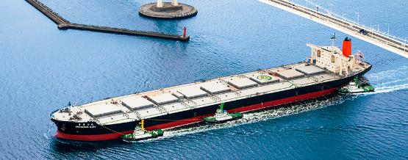
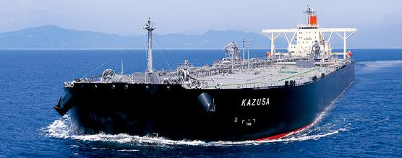
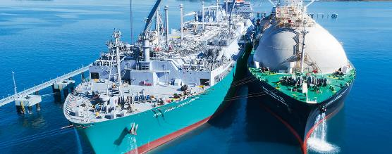
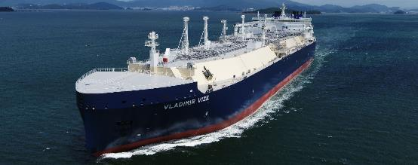
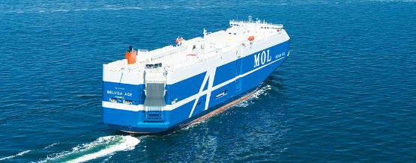
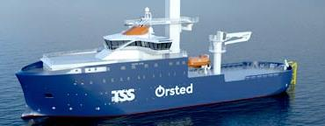
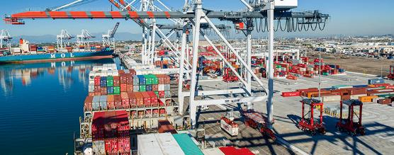
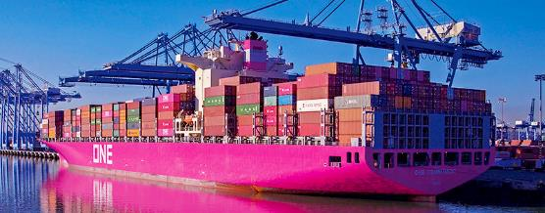
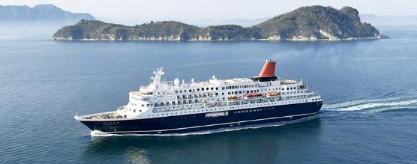
商船三井グループ：海運業を中心とした社会インフラ企業グループ
ドライバルク船事業
タンカー事業
海洋事業
ドライバルク船事業
油送船事業
海洋事業
液化ガス船事業
自動車船事業
洋上風力発電関連事業
LNG船事業
自動車船事業
風力エネルギー関連事業
ロジスティクス事業
コンテナ船事業
クルーズ事業
港湾ロジスティクス事業
コンテナ船事業
客船事業
Notes:
【顧客へのアピール】 太平洋側の内航ネットワーク
充実の航路数（全6航路）。300km以上の距離を運航するフェリーとしては、貨物輸送シェア30%を獲得。
①フェリーさんふらわあ：3航路
神戸⇔大分航路 / 夜出発、朝到着
大阪⇔別府航路 /夜出発、朝到着
大阪⇔志布志航路 /夕方出発、朝到着 ※鹿児島行きはフェリーさんふらわあのみ
②商船三井フェリー：3航路
大洗⇔苫小牧航路 / 夕方便：夜出発、翌日昼過ぎ到着
深夜便：深夜出発、同日夜到着
苅田航路
東京～苅田 / 夜出発、翌日夜到着
苅田～東京 / 早朝出発、翌日朝到着（上りの土曜日のみ、出発日昼過ぎに宇野に寄港）
博多航路
東京～御前崎～博多 / 東京夜出発、御前崎翌朝到着、博多翌朝到着（東京出発日＋2日）
博多～大分～岩国～東京 / 博多夕方出発、大分もしくは岩国に翌深夜到着、東京翌朝到着（博多出発日＋2日）
BCP対応について（フェリーの強み）
災害時に道路網が遮断された際も、港があれば（寄港地であれば）フェリーを用いた物流支援が可能。
しかし、有事の際にスペースが避けるかどうかは、平常時の船積み実績によることもある。
BCP対応という意味で、普段からフェリーを使った物流も是非検討してほしい。
(参考) トラックドライバー関連問題への対応
- 長距離走行の回避によるドライバーの疲労軽減と事故削減
- 労基法改正（拘束時間や連続運転時間の短縮化）に伴うトラックドライバー不足問題の解消（に繋がる）
【参考】
・会社HP ：㈱フェリーさんふらわあ (https://www.ferry-sunflower.co.jp/)
商船三井フェリー㈱ (https://www.sunflower.co.jp/)
・航路情報 ：関西⇔九州 （https://www.ferry-sunflower.co.jp/)→「航路・時刻表・運賃」へ
関東⇔九州・北海道（https://www.sunflower.co.jp/route/facilities/timetable/）
・MOL管理担当部 ：フェリー・関連事業部 フェリー統括チーム

Slide 5
目次タイトル
1.商船三井さんふらわあの概要
2.商船三井グループ環境ビジョン2.2の概要
3.日本初のLNG燃料フェリー「さんふらわあ くれない・むらさき」
4.終わりに

Slide 6
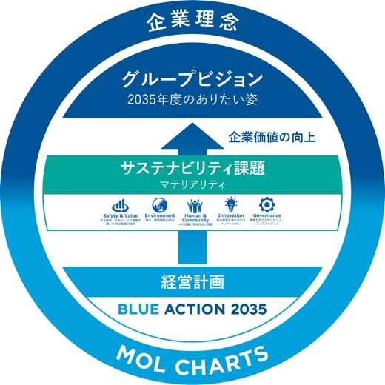
商船三井グループのサステナビリティ経営
1.環境課題解決に向けたコミットメント
2
3
4
～環境ビジョン2.2の位置づけ～
商船三井グループは、5つの「サステナビリティ課題」を特定し、経営計画「BLUE ACTION 2035」の一部として、それらの課題に対する具体的な行動計画「MOL Sustainability Plan（MSP）」を策定しています。
環境ビジョン2.2は、サステナビリティ課題の一つ「海洋・地球環境の保全」における、ビジョン（目標とアクション）を示すものです。
サステナビリティ経営の全体像
Safety & Value
(安全輸送・社会インフラ事業を通じた
付加価値の提供)
Safety ビジョン(予定)
商船三井グループ環境ビジョン2.2
Environment
(海洋・地球環境の保全)
Human & Community
(人の活躍と地域社会の発展)
気候変動 海洋環境 生物多様性 大気汚染対策 保全 保護 防止
Human Capital ビジョン
Innovation
(海の技術を進化させるイノベーション)
DX ビジョン
Governance
(事業を支える
ガバナンス・コンプライアンス)
コーポレートガバナンス基本三原則

Slide 7
商船三井グループ 環境ビジョン2.2
次世代の地球に生きるすべての生命のために、商船三井グループは、ステークホルダーとの共創を通して環境課題の解決に取り組みます。海洋環境保全、生物多様性保護、大気汚染防止などの重要課題に加え、とりわけ喫緊の対応が求められる気候変動対策においては、グループ総力を挙げて「2050年ネットゼロ・エミッション」を目指し、人・社会・地球のサステナブルな発展に貢献して、青い海から豊かな未来をひらきます。
中長期目標
2050年
グループ全体でのネットゼロ・
エミッション達成を目指します
Scope 1、2、3の全てが対象（本社＋連結子会社）
2020年代中
ネットゼロ・エミッション
外航船の運航を開始します
2035年
輸送におけるGHG排出原単位を 45%削減します（2019年比）
Scope1に加えScope3の一部 (外航自社運航船)
中長期目標達成のための 5つのアクション
クリーンエネルギーの導入
さらなる省エネ技術の導入
ネットゼロを可能にするビジネスモデル構築
グループ総力を 挙げた低・脱炭素 事業拡大
効率オペレーション
環境ビジョン2.2全体
・環境投資額 6,500億円
(23年度からの累計)【2025年】
・ＧHG総量 23%削減 (2019年比)【2030年】
・LNG/メタノール燃料外航船 90隻
・ゼロ・エミッション燃料使用割合 5%
・Scope2電力 再エネ割合 100%
【以上、2030年】
・ネットゼロ・エミッション外航船130隻【2035年】
・ウインドチャレンジャー搭載
隻数 25隻【2030年】
・ウインドチャレンジャー搭載
隻数 80隻【2035年】
・燃費効率 5%改善 (2019年比)
【2025年】
・吸収・除去系カーボンクレジット
の使用量 220万t-CO2e(累計)
【2030年】
7

Slide 8
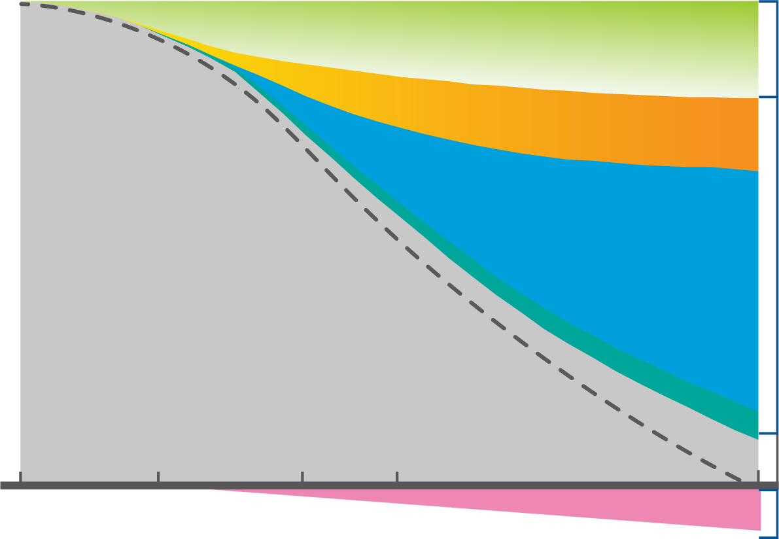
ネットゼロ・エミッションへのPathwayの具体化
Section
2.1からの更新点-1
2
１
2.環境ビジョン2.2の全体像
3
4
～1.5℃削減経路に沿った、商船三井グループの脱炭素戦略～
「ネットゼロ・エミッションへのPathway」は、2050年ネットゼロに向けた削減経路を具体的に示すものです。従来のものから解像度を向上させ、各取組の貢献度を定量的に示すことで、移行計画をより明確に提示します。
商船三井グループ ネットゼロ・エミッションへのPathway
縦軸：GHG排出量
効率運航・省エネ設備導入
による削減
風力推進を中心とした効率改善 約20％
LNG・メタノール→ e/バイオ メタン・メタノール
による削減
解像度を向上
クリーンエネルギーの導入 約70％
アンモニア・水素 による削減
バイオ燃料
による削減
ネット排出量（註2）
残存10%未満
商船三井グループ 環境ビジョン2.1
（2021年6月公表）時点
Scope1/2 排出量（註1）
ネガティブ・エミッションによる中立化
2019
2025
2030
2035
2050
ネガティブ・エミッション
（註1） 対象範囲：商船三井と全ての連結子会社。2050年のネットゼロ目標にはScope3も含みます。
（註2）2050年までの途中年における排出量算出においては、ネガティブ・エミッションによるオフセットは行いません。詳細はAppendix(⇒P.45)をご参照ください。

Slide 9
KPI&マイルストーンの整備
Section
2.1からの更新点-2
2
１
2.環境ビジョン2.2の全体像
3
4
ネットゼロを確実に達成するため、アクションごとに進捗を測る定量KPIとマイルストーンを設置しました。
2030年
2035年
2050年
グループ全体での
ネットゼロ・エミッション
KPI：
代替燃料船隻数
LNG/メタノール燃料外航船
90隻
ネットゼロエミ外航船
130隻
KPI：
ゼロエミ燃料使用割合
2030年
5%
クリーン
エネルギーの導入
KPI：
Scope2 電力 再エネ割合
2030年
2035年
100%
2030年
80隻
25隻
KPI：ウインド
チャレンジャー搭載隻数
2025年
2030年
さらなる
省エネ技術の導入
▲5%
2030年
GHG総量
▲23%
(2019年比)
KPI：
燃費効率
(2019年比)
220万トン
(累計)
【凡例】
KPI
効率
オペレーション
KPI：吸収・除去系カーボンクレジットの使用量
2025年
マイルストーン
ネットゼロを 可能にする
ビジネスモデル構築
環境投資額6,500億円
(23-25年度累計)

Slide 10
目次タイトル
1.商船三井さんふらわあの概要
2.商船三井グループ環境ビジョン2.2の概要
3.日本初のLNG燃料フェリー「さんふらわあ くれない・むらさき」
4.終わりに

Slide 11
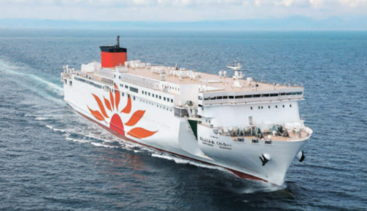
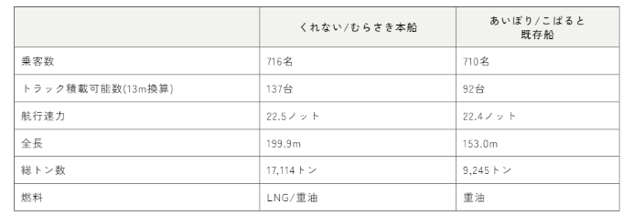
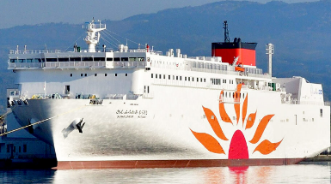
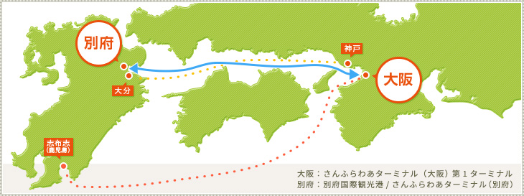
LNG燃料フェリー「さんふらわあ くれない・むらさき」の概要
さんふらわあ くれない
さんふらわあ むらさき

Slide 12
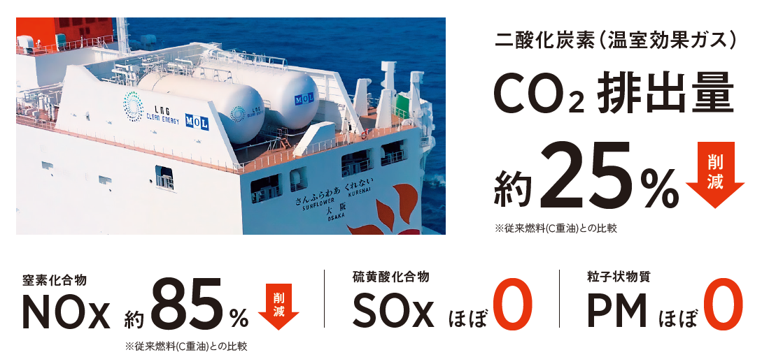
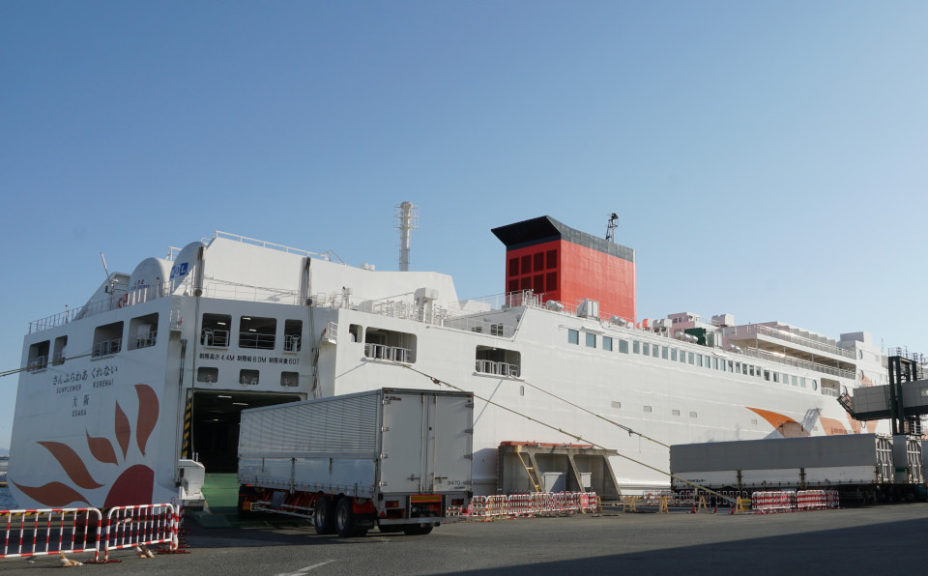
LNG燃料フェリー「さんふらわあ くれない・むらさき」の概要 ～環境への配慮～
ポイント① 温室効果ガス、大気汚染の原因を大幅削減
国内フェリー初となるLNGと重油それぞれを燃料として使用できる高性能Dual Fuelエンジンを搭載
LNG燃料を使用することで、二酸化炭素（CO2）を約25％、硫黄酸化物（SOx）を100％、 窒素酸化物（NOx）を約85％、排出削減
ポイント② 物流業界の「2024年問題」と地球温暖化、2つの社会問題に貢献
トラック積載台数を従来船に比べ、約1.5倍に増量
全室個室のドライバーズルームをはじめとするトラックドライバー区画を整備

Slide 13
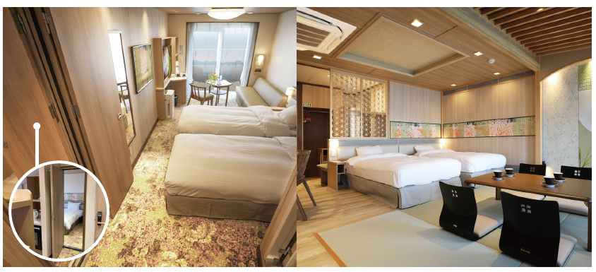
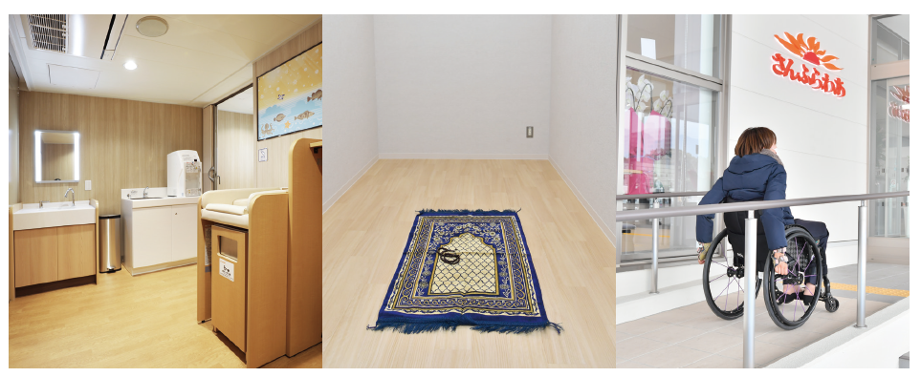
LNG燃料フェリー「さんふらわあ くれない・むらさき」の概要 ～お客様の快適性～
ポイント③ KIZUNAをテーマにした長距離フェリー初のコネクティングルーム
3世代がひとつの部屋で過ごすことができる広々とした客室空間。 家族や友人のつながり＝「きずな（KIZUNA）」を再認識する場をお客様に提供
ポイント④ 多様なニーズに対応したユニバーサルデザイン
船内には、多機能トイレやベビーケアルーム、 ターミナルには、祈祷室やカームダウン・クールダウンルームなどを設置。 多種多様な文化に対応した施設も特徴

Slide 14
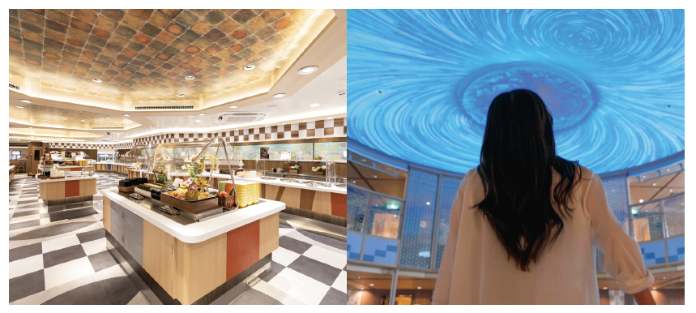
LNG燃料フェリー「さんふらわあ くれない・むらさき」の概要 ～お客様の快適性～
ポイント⑤ 移動そのものを楽しむ「カジュアルクルーズ」という船旅
レストランや展望大浴場、プロジェクションマッピングによる演出など、船内に「楽しむ」ための 仕掛けを多数用意。 エンタメ性ある演出で、新たな船旅のカテゴリーを創出

Slide 15
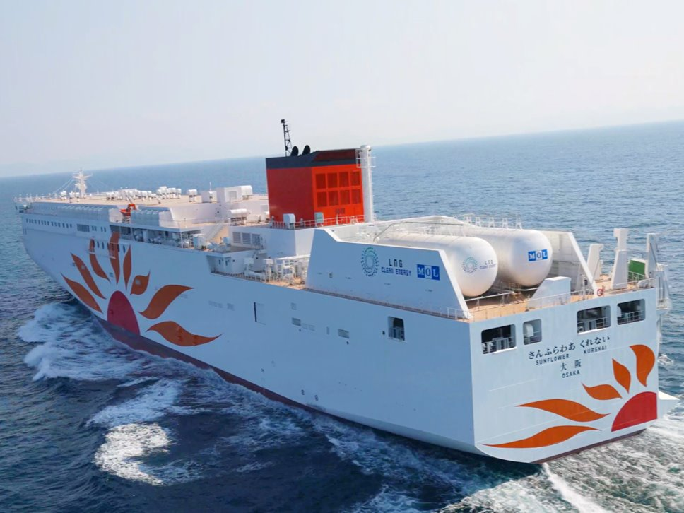
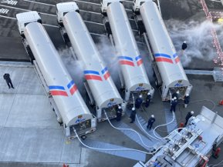
2
LNG燃料フェリー「さんふらわあ くれない・むらさき」就航に伴う成果
成果① 航路沿岸及び港湾地域での大気汚染防止に貢献
LNG燃料を停泊中や出入港時も含め、高い実績で安定使用
（使用実績：推進用主機関90％以上、発電用機関70%以上）
成果② 内航業界における環境対応の先駆けとなる
安全かつ実用的にLNG燃料を補給できる仕組みを構築
多くの内航関係者が訪船・バンカリングを視察
シップ・オブ・ザ・イヤー2022 部門賞、グッドデザイン賞2023など、多くの賞を受賞
Notes:
(使用実績：推進用主機関94％、発電用機関75%) 環境 ・導入したことによる実績
実際にDFでもLNGを利用している（入出港以外はLNGで走って） ・フェリーだからこそ、環境意識の啓発の一助

Slide 16
LNG燃料フェリー「さんふらわあ くれない・むらさき」就航に伴う成果
成果③ 一般消費者に対する環境意識啓発の一助
BtoC事業も担うフェリーをLNG燃料船にすることでお客様に環境への意識を高めてもらう
日本初のLNG燃料フェリーとしてメディアへの露出が増加、 商船三井グループとして環境への取組みをアピールする機会が増えた
Notes:
環境 ・導入したことによる実績
実際にDFでもLNGを利用している（入出港以外はLNGで走って） ・フェリーだからこそ、環境意識の啓発の一助

Slide 17
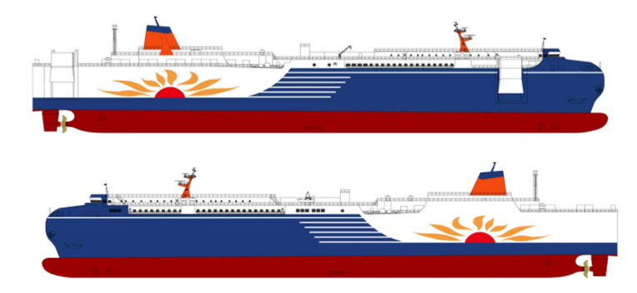
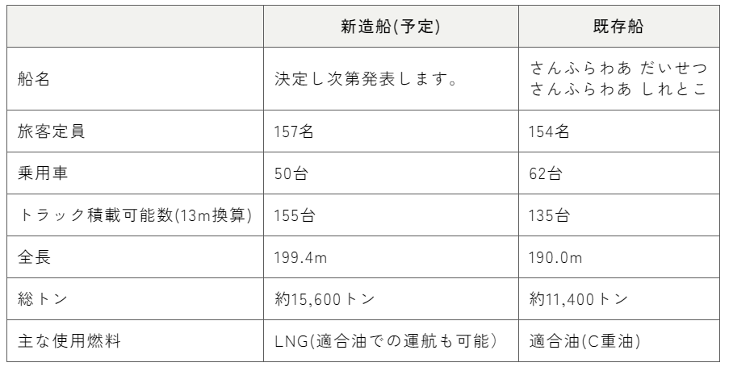
フェリー・内航RORO船事業における今後の取り組み
取組み① LNG燃料船への代替促進
大洗～苫小牧航路 新造LNG燃料フェリー2隻（2025年就航予定）
取組み② LNG燃料普及への向けた検討
フェリー・内航船向けのLNG燃料供給船建造の検討継続
取組み③ GX-ETSへの参加
商船三井と商船三井さんふらわあにて2023年度より参加
日本国内における排出権市場創設への参画
Notes:
年2回 予算と同じ

Slide 18
目次タイトル
1.商船三井さんふらわあの概要
2.商船三井グループ環境ビジョン2.2の概要
3.日本初のLNG燃料フェリー「さんふらわあ くれない・むらさき」
4.終わりに

Slide 19
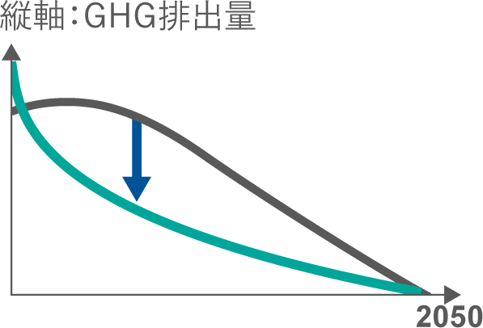
おわりに：温暖化抑制のために「今」必要なこと
2050年ネットゼロ目標が企業にとってのスタンダードとなる中、当社は2050年を唯一の目標年として対策を先伸ばしにすることなく、足元すぐに削減を実現できる施策に優先的に取り組み、世界の動きをリードします。
今すぐ活用可能な低排出舶用燃料であるLNG等を足元から使用すること、ネガティブ・エミッション（大気からのCO2除去）においても短中期の定量目標を設定して具体的に取り組む等、「今」からの排出削減を進めます。
グレー線：現状のCO2排出経路想定
グリーン線：1.5℃世界のカーボンバジェット
カーボンバジェットを意識した貢献
気温上昇を一定レベルまで抑えるためには、世界全体で排出できるGHG排出量に上限があります。1.5℃実現のために残されたカーボンバジェットは多くありません。十分な排出削減がなければ、2050年を待たずにその上限を超過してしまう可能性が指摘されています。
参考：“Mind the Gap”, Energy Transition Commission, 2022

Slide 20
ご清聴ありがとうございました
20

